Slide 1

NHIỆT LIỆT CHÀO MỪNG
QUÝ THẦY CÔ VÀ CÁC EM
THAM GIA GIỜ HỌC
Môn: Tiếng Việt

Slide 2


Slide 3
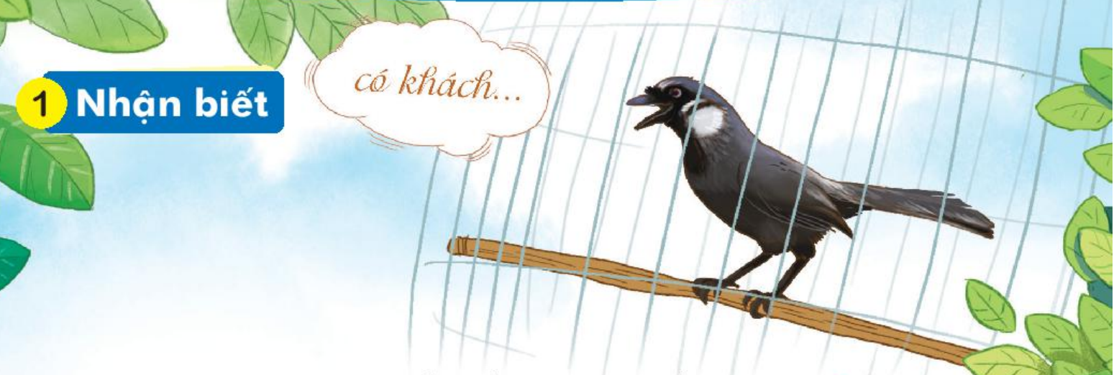
Bài 69: ươi ươu
Nhận biết
1
ươi
Chim khướu biết bắt chước tiếng người.
ươu

Slide 4
Đọc
2
ươ
ươi
i
ươ
u
ươu

Slide 5
ươi
ươu
ng
ươi
người
ươi
bưởi cười lưới mười
ươi
ươi
ươi
ươu
bướu hươu khướu rượu
ươu
ươu
ươu

Slide 6
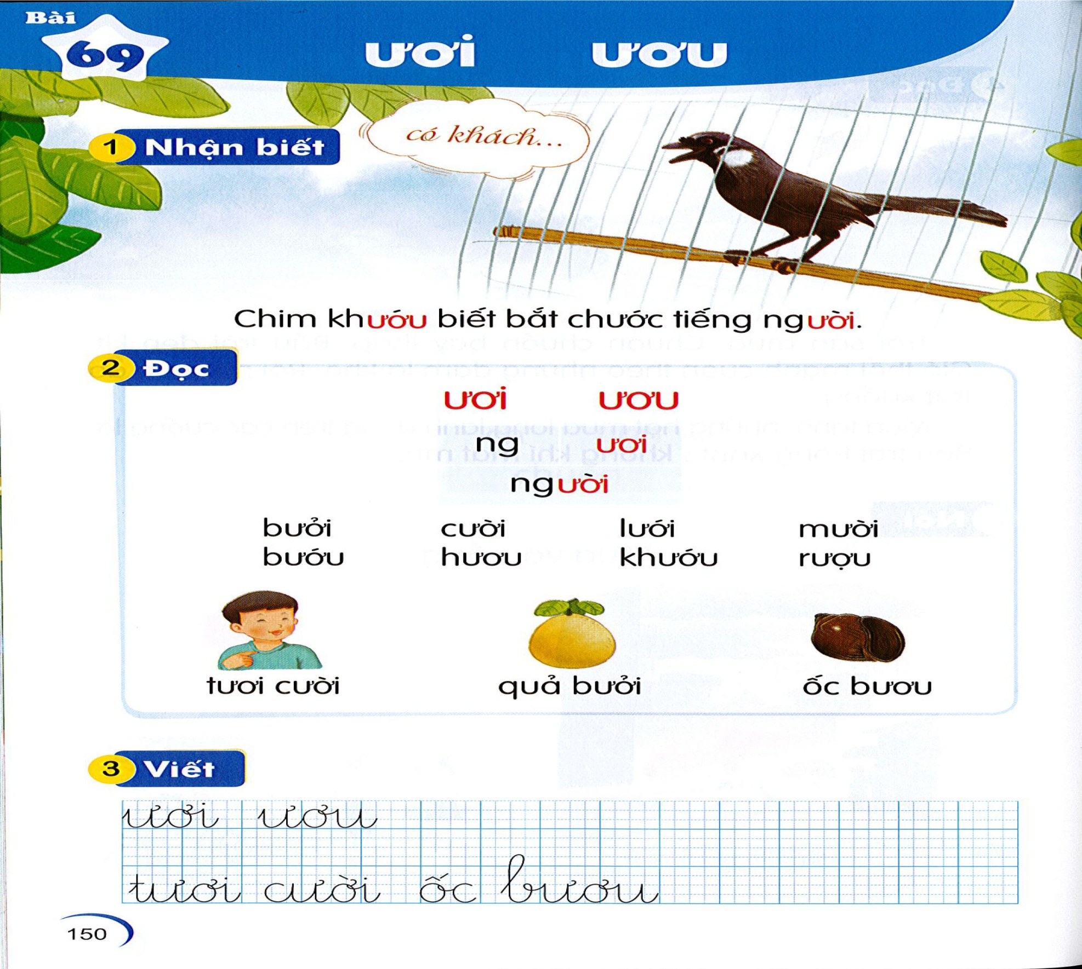

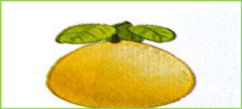
ốc bươu
tươi cười
ươu
ươi
ươi
quả bưởi
ươi

Slide 7
ươi ươu
ng
ươi
người
bưởi cười lưới mười
bướu hươu khướu rượu
tươi cười
quả bưởi
ốc bươu

Slide 8

Viết bảng con

Slide 9
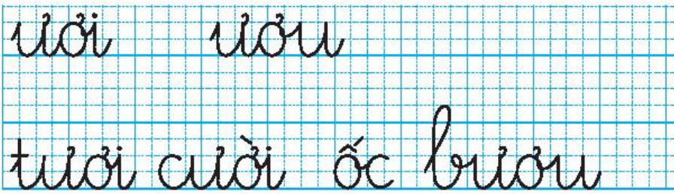
Viết
3

Slide 10
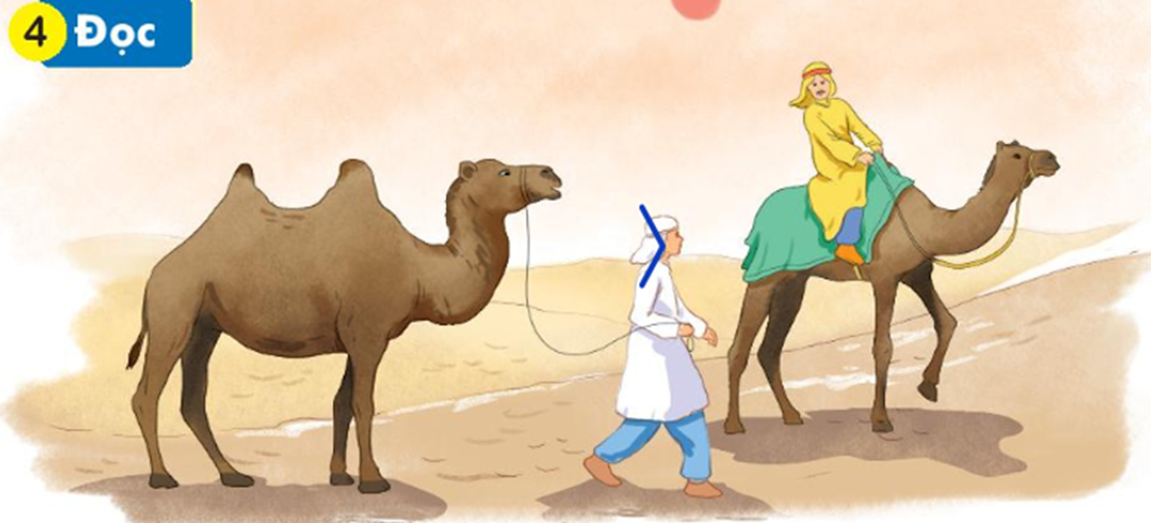
Đọc
4
2
Lạc đà là con vật đặc biệt. Nó có cái bướu to trên lưng. Bướu của lạc đà là nơi dự trữ chất béo. Nhờ thế, nó có thể sống qua nhiều ngày mà không cần ăn uống. Lạc đà giúp con người băng qua những vùng sa mạc khô cằn.
1
3
4
5

Slide 11
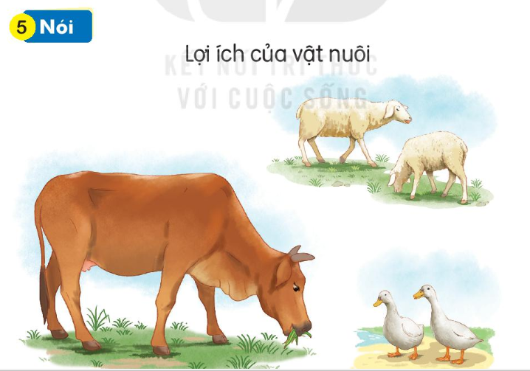


Nói
5
Lợi ích của vật nuôi
Em có biết từng con vật trong tranh có những lợi ích gì không?

Slide 12

Củng cố
- Con hãy tìm những từ ngữ ngoài bài có chứa vần ươi, ươu?
- Nói câu với một trong những từ ngữ con vừa tìm được?

